Slide 1
L’ordine alfabetico ed il vocabolario
Classe III F-Plesso Fra’ Siciliano
Doc. Pascale Maria Rosaria

Slide 2

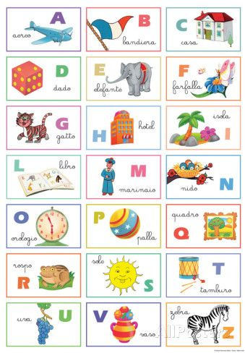
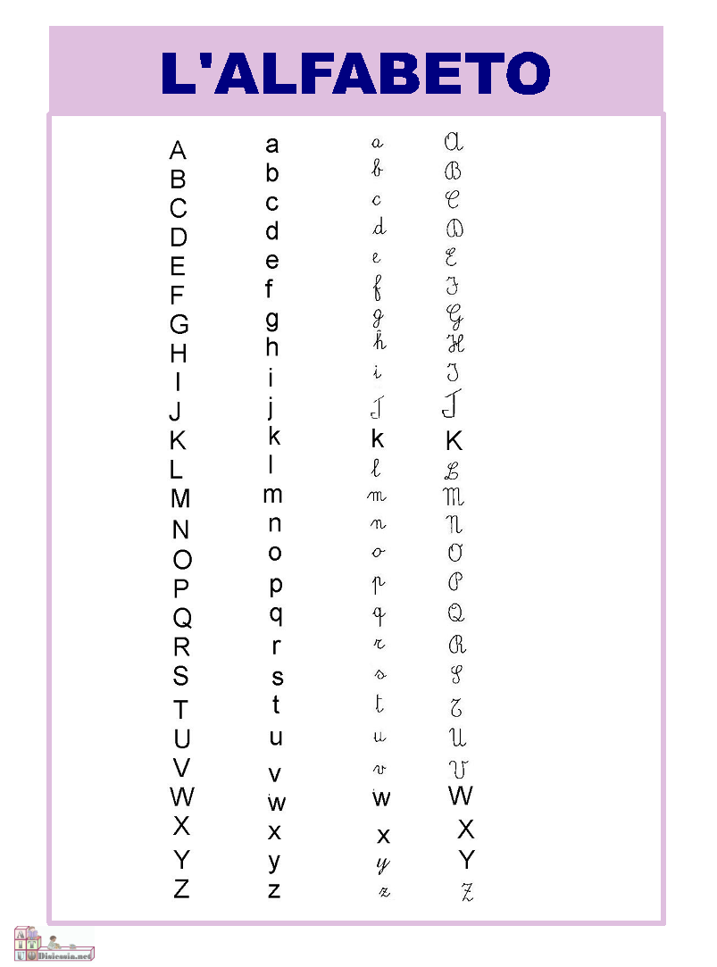

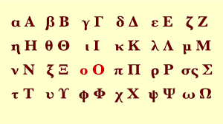
L’alfabeto
Il termine alfabeto deriva dal latino alphabetum, a sua volta derivante dal gr. alphábētos, per unione del nome delle due prime lettere della serie greca álpha e bêta .
La parola nasce nella seconda metà sec. XIII .
Esso è una serie ordinata di segni grafici che rappresen- tano i suoni di una lingua. Sapere l’alfabeto vuol dire conoscere l’elenco ordinato di segni scritti detti lettere, che corrispondono ai suoni della lingua, e quindi saper leggere e scrivere, comprendere il significato delle parole, delle idee, delle teorie e anche i sentimenti che queste esprimono.
Questo a sinistra è l’alfabeto greco
Le prime due lettere sono alfa e beta

Slide 3
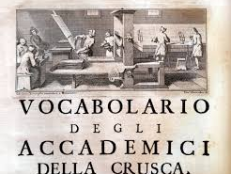
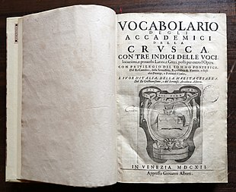
Il vocabolario
Il vocabolario o dizionario è un libro che contiene tutte le parole della lingua italiana, alcune di uso comune altre meno. Ad oggi il vocabolario contiene molti neologismi, cioè parole nuove ,anche di altre lingue , entrate a far parte del linguaggio quotidiano. Così come le scienze anche la lingua cambia, si evolve, per rispondere alle esigenze di comunicazione della società che cambia.
Per soddisfare questa esigenza ogni tanto vengono eliminate parole ormai «de -
suete», cioè non più utilizzate e poco utili alla nuova comunicazione .
Questo lavoro di controllo e revisione viene fatto da «specialisti» della lingua italiana che sono gli Accademici della Crusca.

Slide 4

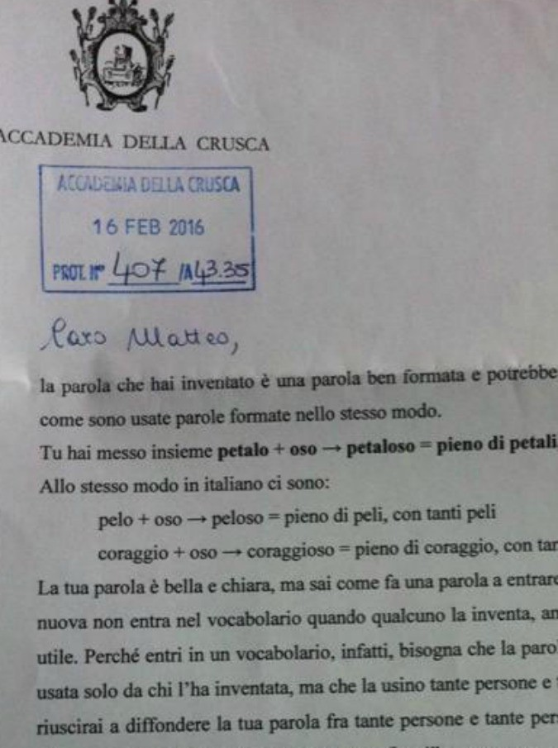
Un po’ di storia
Il primo dizionario alfabetico fu pubblicato in Italia nel 1502 da Ambrogio Calepino.
Il Vocabolario degli Accademici della Crusca fu stampato a Venezia e uscì nel 1612, ebbe grande fortuna in tutta Europa e divenne modello di metodo lessicografico per le altre accademie europee nella redazione dei vocabolari delle’’ rispettive lingue nazionali. suscitando immediatamente grande interesse.
CURIOSITA’’
Nel febbraio del 2016, Matteo, un bimbo di otto anni per descrivere un fiore invento’ l’aggettivo «petaloso» con riferimento ad un fiore con tanti petali : petalo con aggiunta di oso… come peloso.
Alla sua maestra la cosa è piaciuta e l’Accademia della Crusca , consultata, ha approvato il suo uso e l’inserimento nella lingua ufficiale.

Slide 5
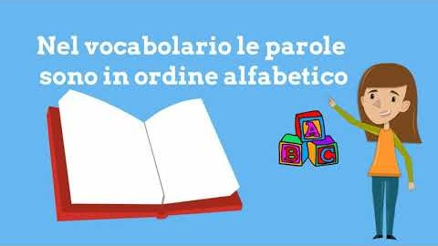
Ora attraverso un filmato cerchiamo di capire come si usa il vocabolario.
Prima pero’ esercitiamoci a mettere in ordine alfabetico alcune parole dell’autunno:
Ghiro, noci, albero, foglia, castagne, scoiattolo, pioggia, buio, colori, giallo.
Ora vai alle pagine 52 – 53 dell’eserciziario di grammatica leggi attentamente e completa l’attivita’.
Buon lavoro!

